Slide 1
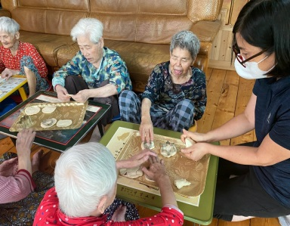
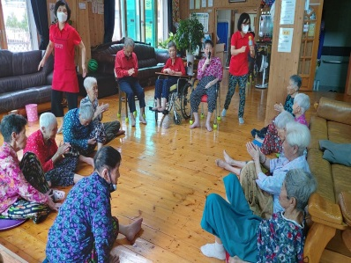
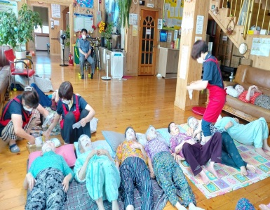
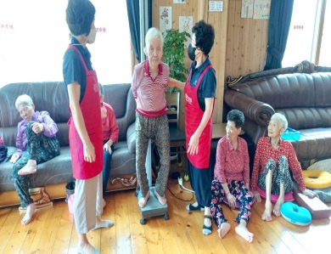
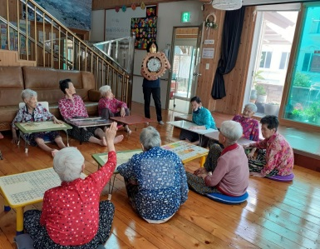
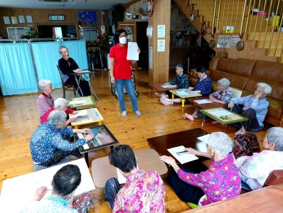
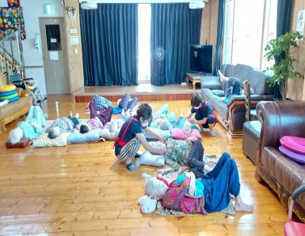
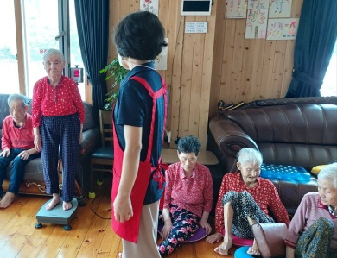
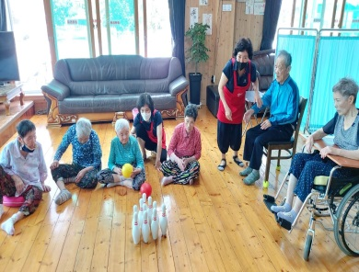
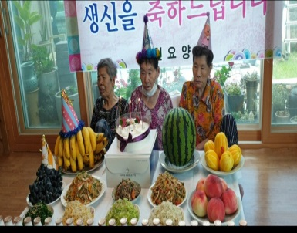
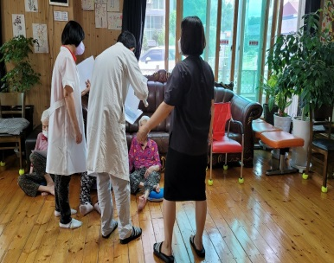
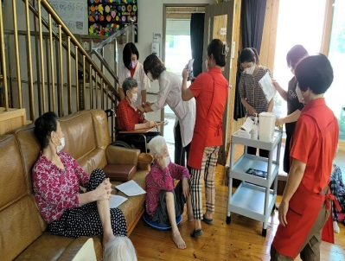
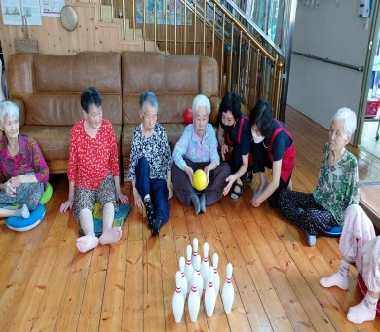

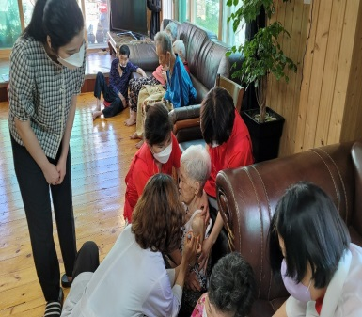
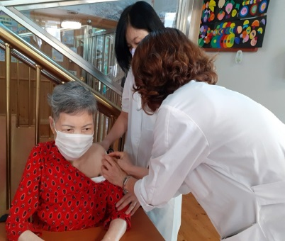
매 천 요 양 원 소 식 지
2021-제09호(09월)
2021. 09.01 발행 / 발행인 : 김 윤 배 Tel.:061-761-5791/ Fax:061-761-5793
전남 광양시 광양읍 서평9길 10
09월 인 사 말
사진으로 보는 21년 08월 요양원 소식
9월의 첫 날, 여름이 끝나 갑니다.
아침부터 잔뜩 흐린 하늘이 꽤 많은 비를 내릴 준비를 하고 있는 모양입니다. 안개도 자욱합니다.
오늘과 내일 비가 내린다고 합니다.
8월을 끝내고 9월을 차분히 맞으라고 내리는 비인가 봅니다.
한밤중에 나가면 풀벌레 소리가 끊이지 않습니다. 대신 한동안 이어지던 매미 울음소리는 거의 사라지고 없습니다. 이젠 30도에 다가서는 더위마저도 물러가니 여름이 끝나 가는 게 맞는가 봅니다.
9월 중에 추석 명절이 들어 있어서
바쁜 한 달이 될 것 같습니다.
코로나 변이가 기승을 부리고 있어서
가족들간 만남도 조심스러운 상황인 것 같습니다.
우리 어르신들은 별 어려움 없이 백신 2차 접종까지 마무리 되었습니다.
기나긴 코로나 터널을 완주할 때 까지 보호자님들 가정에 평안과 건강이 함께 하길 기원합니다.
↑ 21.08월 단체프로그램 활동
↑마사지 팩-예뻐져요
↑신체변화 알기
●월2회(둘째,넷째) 계약의사
시설 방문진료 (광양병원)
●주3회 인지기능 프로그램
●주1회 여가프로그램
●공단 기관평가 - 예정
09월 주요일정
↑매천-볼링대회
↑이달의 생신잔치
↑ 2차 백신접종-보건소 내원

